Slide 1
Bilgisayar Bilimi için Ayrık Matematik
Ahmet Bedri ÖZER

Slide 2
Genel Bilgi
Ayrık matematik, matematiğin ayrık nesneler ile ilgilenen alt dalıdır? NEDEN AYRIK NESNELER?Ödev
Ayrık Matematik dersi Bilgisayar biliminin temel derslerinden biridir. Temel dersler binanın temeli gibi düşünülebilir.
Daha sonraki dönemlerde göreceğimiz bir çok ders (algoritmalar, otomata teorisi, algoritma analizi, veri yapıları, veri tabanı, işletim sistemleri, kriptoloji, vb) için gerekli matematiksel altyapıyı hazırlar.

Slide 3
Ayrık matematiğe ihtiyaç duyulan örnekler
Bir bilgisayar sisteminde geçerli bir şifre seçmenin kaç yolu vardır?
Bir ağdaki iki bilgisayar arasında bir bağlantı var mı?
İstenmeyen e-posta mesajlarını nasıl tanımlayabilirim?
Bir mesajı istenmeyen alıcının okuyamaması için nasıl şifreleyebilirim?
Bir ulaşım sistemi kullanan iki şehir arasındaki en kısa yol nedir?
Bir tamsayı listesi, tam sayıların artan sırada olması için nasıl sıralanabilir? Böyle bir sıralama yapmak için kaç adım gereklidir?
Bir sıralama algoritmasının bir listeyi doğru sıraladığı nasıl kanıtlanabilir?
İki tamsayı toplayan bir devre nasıl tasarlanabilir?
Kaç tane geçerli İnternet adresi vardır? ÖDEV

Slide 4
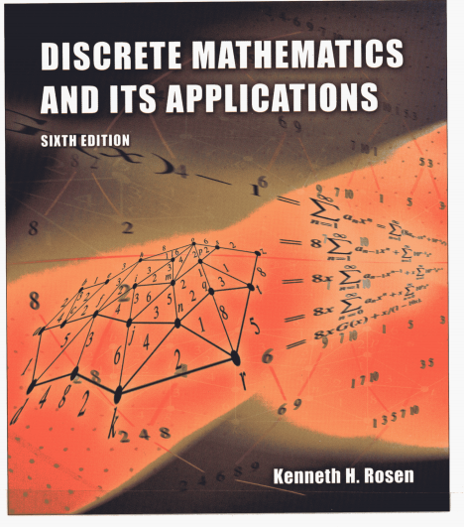
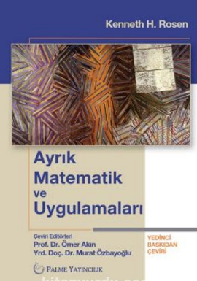
Ders kitabı

Slide 5
Ders içerikleri
1- Mantık ve İspat
2- Kümeler, Fonksiyonlar, Diziler ve Toplam (∑)
3- Algoritmalar, Tamsayılar ve Matrisler
4- Matematiksel Tümevarım ve Rekürsiflik
5-Permütasyon, Kombinasyon, Binom
6- Tekrarlı Bağıntılar
7- Graflar
8- Ağaçlar

